Slide 1
4차산업대비
인공지능/빅데이터기반
사물인터넷(IoT) 융합실무
- IoT 디바이스 기획서 -
- 정수현, 손병찬, 배원제, 구범진
Ver 1.0

Slide 2
목차
IoT 디바이스 요소기술 분석
IoT 디바이스 사양 명세화
IoT 디바이스 디자인 고려사항
IoT 디바이스 UI기능 명세화

Slide 3
IoT 디바이스 요소 기술 - 개요
IoT디바이스란
협의: IoT 장비에 연결하는 센서, 액추에이터
광의: 센서,액추에이터를 확장하여 전체 시스템을 구성하는 네트워크 장비, H/W 플랫폼 및 관련된 모든 기기
IoT 디바이스 주요 기술
IoT 단말 하드웨어 기술
IoT 디바이스 플랫폼 기술
IoT 디바이스 통신 기술
IoT 디바이스 유형
가정용 가전 IoT (스마트 홈)
개인용 웨어러블 IoT (스마트 헬스)
차량용 IoT (스마트 카, 커넥티드 카)
생활형 IoT
에너지용 IoT
산업 및 환경용 IoT

Slide 4
IoT 디바이스 요소 기술 - 센서
정의
특정 외부 정보를 감지하는 장치
분류
감지 대상에 따라 화학 센서(농도, 비중, 이온, 성분 등), 바이오 센서(혈압, 단백질, 혈당, DNA 등), 물리 센서(온도, 압력, 광학, 전자기 등)
감지 방식에 따라 광학 센서, 자기 센서, 용량 센서, 저항 센서
집적도에 따라 디지털 센서, 지능형 센서, 단순 센서, 전자 센서
구현 기술별로는 반도체를 이용한 반도체 센서, 전자와 기계적 성질을 이용한 MEMS 센서, 소형의 나노 센서, 이들을 조합한 융복합 센서

Slide 5
IoT 디바이스 요소 기술 - 센서
기술 동향
IoT에서는 저가격 초소형 저전력 고효율 고신뢰성 센서가 요구된다. MEMS (micro-electro-mechanical system) 센서는 이러한 기술 수요에 대응하여 개발된 것으로 반도체 제조공정의 미세 정밀 가공 기술을 응용, 제조한 마이크로 혹은 나노 단위의 고감도 센서를 의미한다. 3세대 디지털 센서에서는 보정폭의 확대와 비선형성 오차에 대한 보정을 위해 디지털 방식을 사용하는 것이 가능해졌고 디지털 인터페이스 및 네트워킹이 가능하다. 4세대 스마트 센서에서는 SoC 기술의 도입과 MCU가 센서에 내장되면서 논리제어, 체리, 메모리, 통신기능이 가능해졌다. 이중 가장 확산 속도가 빠른 센서 적용 분야는 자동차 및 이동전화이다. 바이오,나노 기술과 융합되면서 MEMS 기술도 처음에는 압력센서, 가속도계, 마이크로 자이로 등 대체로 물리량 측정을 위해 사용되었으나 바이오센서, 화학센서 및 광 MEMS, RF MEMS 등의 구동기로 그 사용범위가 확대되고 있다.

Slide 6
IoT 디바이스 요소 기술 – 엑추에이터(Actuator)
정의
모터나 스위치, 스피커, 램프처럼 전기적인 신호의 변화를 이용하여 물리적인 상태를 바꿔주는 장치
종류
기계공학 관점
물리적인 움직임을 생성하는 방식을 기준으로 엑추에이터를 구분한다. 예를 들면, 전기식 엑추에이터, 유압식 엑추에이터, 공기압식 엑추에이터 등이다. 그러나, 이런 구분은 모터에서 발견되는 회전운동이나 피스톤이나 스위치에서 발견되는 직선운동과 같은 물리적인 움직임을 생성하는 엑추에이터에 한하여 적용
IoT 관점
물리적인 움직임의 변화뿐만 아니라, 소리의 변화, 빛의 변화, 온도의 변화, 농도의 변화 등 바뀌는 상태의 유형에 따라 엑추에이터를 구분하기도 한다. 예를 들어, 스피커나 도어벨(doorbell) 같은 것은 소리의 변화와 관련된 엑추에이터이며, 스마트 LED 램프나 LED 전광판 등은 빛의 변화와 관련된 엑추에이터

Slide 7
IoT 디바이스 사양 명세화 – Summary
목표 예산: 400,000원
구성사항
유형 | 제품명 | 가격
센서 | AM2302(온습도 센서) | 4,900원 (1EA)
 | MQ-7(일산화탄소 가스 센서) | 2,100원 (1EA)
 | FSR402(압력 센서) | 7,450원 (1EA)
 | ELB030103(적외선 센서) | 6,000원 (4EA)
 | NS-M2GSM(가스 메탄 센서) | 16,000원 (1EA)
엑추에이터 | 사마륨 동전형 스피커 | 1,800원 (2EA)
 | 고휘도 LED | 650원 (5EA)
 | 3.2 인치 TFT LCD 모듈 | 26,000원 (1EA)
 | 미니 서보모터 SG-90 | 1,300원 (1EA)
 | DM-S1300MD(창문개폐용 서보모터) | 12,700원 (1EA)
 | KR-300(서보형 DC모터) | 8,000원 (1EA)
기타 | 모델하우스 제작용 패널(54*39cm) | 약 30,000원 (20EA)
 | 배송비 | 약 20,000원
 | HL10 아두이노 블루투스 모듈 | 8,500원 (1EA)
총 합 |  | 약 145,400원

Slide 8
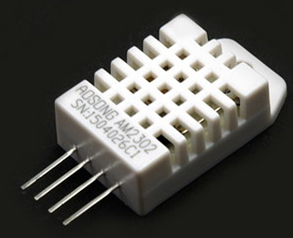
IoT 디바이스 사양 명세화 - 센서
온습도센서
항목 | 상세 내역
디바이스명 | AM2302
제조사 | ASAIR®
가격 | 4.900원
주요 기능 | 비접촉 온습도센서
상세 스펙 | 크기 : 25 * 15 * 7mm 전압 : 3.5-5.5V 포트 : 디지털 양방향 단일 버스 온도 범위 : -40-80 ℃ ± 0.5 ℃ 습도 범위 : 20~90% RH ± 2 % RH
적용분야 | 실내 온습도 동시측정
목표 시스템 활용 예 | 에어컨, 난방기 작동
예상구현 난이도 | 중
사진

Slide 9
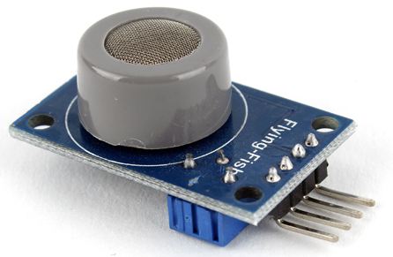
IoT 디바이스 사양 명세화 - 센서
일산화탄소 가스 센서
항목 | 상세 내역
디바이스명 | MQ-7
제조사 | SMG (중국)
가격 | 2,100원
주요 기능 | 일산화탄소 검출
상세 스펙 | 10 ~ 1,000ppm의 농도의 CO 가스를 측정할 수 있습니다. 동작 전압: 5V 소비 전류: 150mA 센서 DO(TTL) 출력: 0 or 1 (5V) 센서 AO(아날로그) 출력: 0.1 ~ 0.3V / 4V 응답시간:<1s
적용분야 | 산업 및 가정 화재검출
목표 시스템 활용 예 | 화재를 검출하여 경고 및 사용자 호출
예상구현 난이도 | 상
사진

Slide 10
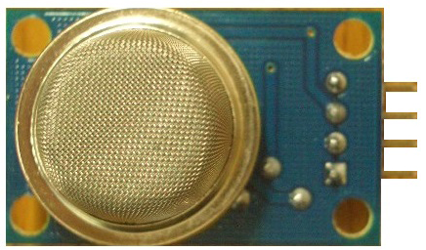
IoT 디바이스 사양 명세화 - 센서
가스(메탄, 부탄) 센서
항목 | 상세 내역
디바이스명 | NS-M2GSM
제조사 | 네오틱스
가격 | 16,000원
주요 기능 | 메탄가스, 부탄가스 등을 감지
상세 스펙 | 전원 전압: DC 5V. 사용 전류: 150mA 전후. 감지 출력: 디지털 출력 (“H”, “L”) 아날로그 출력: 전압변동 크 기 32mm X 20mm X 15mm
적용분야 | 가정 가스누출감지 산업 기기장치에서 발생하는 연기& 가스 감지
목표 시스템 활용 예 | 가스누출을 감지하여 창문 자동 열기 및 경고
예상구현 난이도 | 상
사진

Slide 11
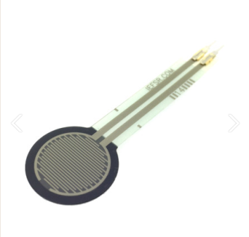
IoT 디바이스 사양 명세화 - 센서
압력센서
항목 | 상세 내역
디바이스명 | 아두이노 압력센서 FSR402
제조사 | 협신전자
가격 | 7,450원
주요 기능 | 압력 수치를 저항값으로 변환해주는 압력센서입니다.
상세 스펙 | 측정방식 : 아날로그 측정범위 : 0~100n 길이 : 6cm 폭 :1.9cm 센서직경: 1.27cm 저항값변화 : 최저 저항 100kΩ,최대 저항 200kΩ
적용분야 | 자동차 타이어 공기압,필립스 전동칫솔 등
목표 시스템 활용 예 | 반려견 사료그릇에 사료 유무 확인
예상구현 난이도 | 중
사진

Slide 12
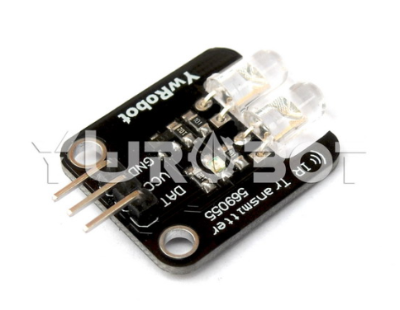
IoT 디바이스 사양 명세화 - 센서
적외선 센서
항목 | 상세 내역
디바이스명 | 아두이노 더블헤드 적외선 송신 센서모듈 [ELB030103]
제조사 | YwRobot
가격 | 1,500원
주요 기능 | 위치 감지
상세 스펙 | - 크기 : 28 * 22mm - 무게 : 3g - 전압 : 5V - 전송 거리 : 1-3m - 파장 : 940nm
적용분야 | 인공지능 로봇, 자율 자동차분야
목표 시스템 활용 예 | 장애물 감지 시스템,위치 파악 시스템
예상구현 난이도 | 중
사진

Slide 13
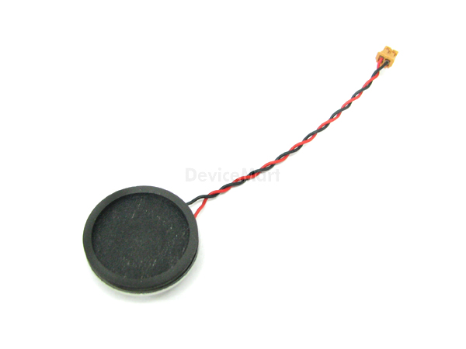
IoT 디바이스 사양 명세화 - 엑추에이터
스피커
항목 | 상세 내역
디바이스명 | 사마륨 동전형 스피커
제조사 | 사마륨 중국 OEM
가격 | 900원
주요 기능 | 소리 재생
상세 스펙 | 저항: 8옴 출력크기: 0.5W 선 길이: 5cm.
적용분야 | 소리 재생이 필요한 곳
목표 시스템 활용 예 | 경고음 재생
예상구현 난이도 | 하
사진

Slide 14
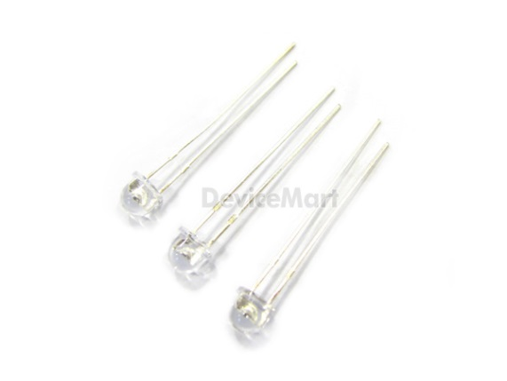
IoT 디바이스 사양 명세화 - 엑추에이터
고휘도LED
항목 | 상세 내역
디바이스명 | 고휘도LED (흰색)
제조사 | DAKWANG (중국)
가격 | 130원 (1EA)
주요 기능 | 관상용 불빛 및 작품의 작동여부 확인
상세 스펙 | 사이즈 : 5파이 , 5mm / 전압 : 2.8V~3V / 전류 : 20mA / 색상 : 화이트(White)
적용분야 | 다양한 분야의 가시적 디바이스에 활용
목표 시스템 활용 예 | 모형 제작에 필요한 대체 부품
예상구현 난이도 | 하
사진

Slide 15
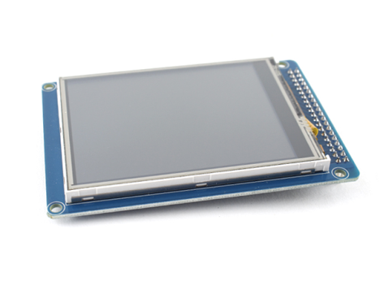
IoT 디바이스 사양 명세화 - 엑추에이터
LCD
항목 | 상세 내역
디바이스명 | 3.2인치 TFT LCD 모듈
제조사 | 디바이스 마트
가격 | 26,000원
주요 기능 | 문자, 화상 등을 띄워주는 표시장치
상세 스펙 | 크기 : 57.54 (W) x 79.2 (H) x 4.40(T) mm 액정 크기 : 48.60(W) x 64.80(H) mm 해상도 : 240 x 3 x 320 Dots 픽셀 크기 : 67.5 (L) x 202.5 (W) um 픽셀 순서 : STRIPE TYPE 패널 타입 : COG+FPC+BL+TP 백라이트 : WHITE LED
적용분야 | 노트북, 모니터, LCD TV 등
목표 시스템 활용 예 | 반려동물 실시간 모니터링
예상구현 난이도 | 상
사진

Slide 16
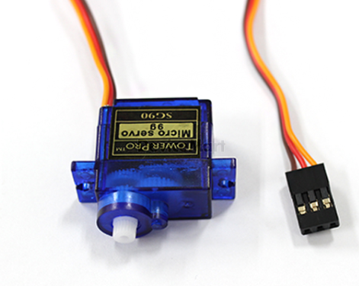
IoT 디바이스 사양 명세화 - 엑추에이터
서보 모터
항목 | 상세 내역
디바이스명 | 미니 서보모터 SG-90
제조사 | towerpro
가격 | 1,300원
주요 기능 | 자동 작동 기능
상세 스펙 | 크기 : 23 × 12.2 × 29mm 무게 : 9g 토크 : 1.8kg / cm (4.8), 작동 전압 : 4.8V ~ 5V 작동 속도 : 0.1 초 / 60도 (4.8v)
적용분야 | 소형 로봇 작동 분야, 생활용품 자동 작동 분야
목표 시스템 활용 예 | 무게가 적은 반려동물 급식기에 설치하여 음식 그릇 자동 작동.
예상구현 난이도 | 중
사진

Slide 17
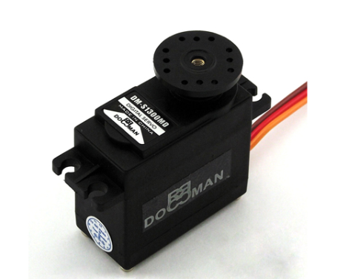
IoT 디바이스 사양 명세화 - 엑추에이터
서보 모터
항목 | 상세 내역
디바이스명 | 디지털 서보모터(DM-S1300MD)
제조사 | domanrchobby
가격 | 12,700원
상세 스펙 | - 크기 : 40mmX20mmX38.5mm - 무게 : 56 그램 - 전압 : 4.8V ~ 7.4V - 속도 : 0.16 초 / 60도 (4.8v) 0.14 초 / 60도 (6v) - 토크 : 13.5kg.cm (4.8v) 14.8kg.cm (6v)
적용분야 | 로봇 작동 분야,산업용 자동 작동 분야
목표 시스템 활용 예 | 가스 누출에 따른 창문 자동 작동.
예상구현 난이도 | 중
사진

Slide 18
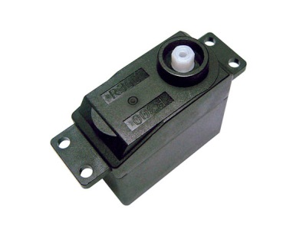
IoT 디바이스 사양 명세화 - 엑추에이터
DC 서보모터
항목 | 상세 내역
디바이스명 | 서보형 DC모터 (KR-300)
제조사 | K-ROBOT(한국)
가격 | 8,000원 (1EA)
주요 기능 | DC형 서보모터
상세 스펙 | 작동 적정 전압 : 4.8[V] to 6.0[V] 작동속도 : 300rpm at 6.0V 토크 : 2.4kg.f.cm at 6.0V 활동반경 : 360˚ 적정 전류 : 160[mA] +/- 40[mA] 크기 : 40*20*37mm 무게 : 35g
적용분야 | 다양한 디바이스의 기계적 활동 구현
목표 시스템 활용 예 | 반려동물 오락용 기구
예상구현 난이도 | 중
사진

Slide 19
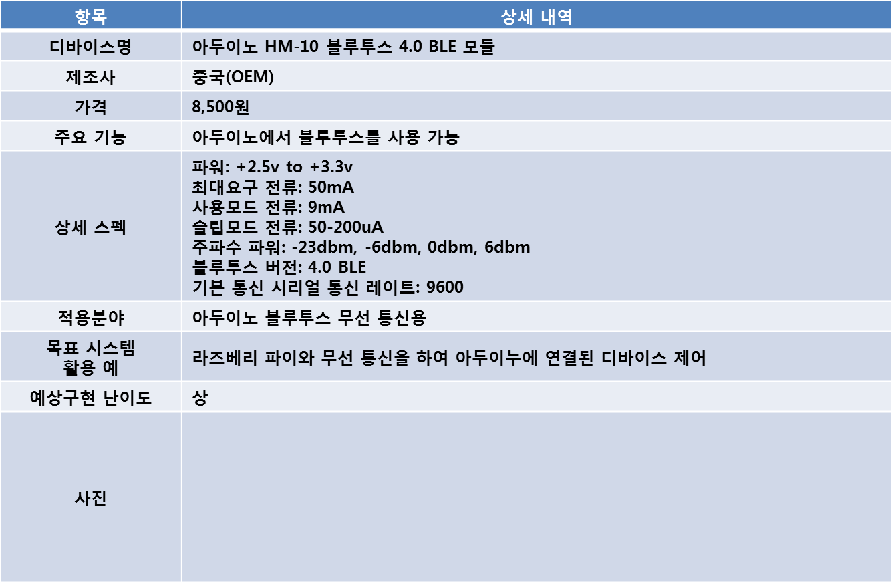
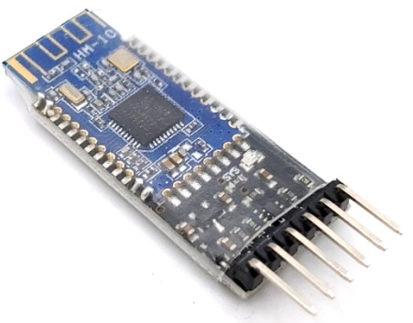
IoT 디바이스 사양 명세화 - 기타
아두이노 블루투스 모듈

Slide 20



IoT 디바이스 사양 명세화 - 구성도
IoT 구성도
일산화탄소 센서
스피커
LED
장난감용 모터
온습도센서
LCD
JAVA 기반 소프트웨어
(HOME IoT PET CARE)
응용 소프트웨어
Wifi
블루투스 통신
아두이노 우노
라즈베리 파이 3
압력센서
적외선 센서
가스 메탄 센서
창문 개폐용 모터
사료분배용 모터
도입
개발

Slide 21
IoT 디바이스 디자인 고려사항
사용 대상
고객 관점
대상 : 반려동물을 키우는 고객
디바이스 수준 : 반려동물의 헬스케어(오락, 식생활, 행동패턴), 안전(화재 및 온습도)
취업 관련 회사
대상 : IoT 및 임베디드 관련업체
디바이스 수준 : 라즈베리 파이 기반의 IoT시스템(센서의 입출력 및 데이터간 통신을 통한 장비 제어)

Slide 22
IoT 디바이스 디자인 고려사항
지적 재산권
유형
라 이 선 스 구 분 |  | 종 류 | 설 명
카피레프트 라이선스 (Copyleft Licenses) | 오픈소스 관련 라이선스 | Creative Commons Attribution, Share-Alike (BY-SA) | 저작자 표시-동일조건 변경 허락. 저작자를 밝히면 자유로운 이용이 가능하고 저작물의 변경도 가능하지만, 2차적 저작물에는 원 저작물에 적용된 것과 동일한 라이선스를 적용해야 한다.
 |  | GNU General Public License (GPL) | 자유 소프트웨어 재단에서 만든 자유 소프트웨어 라이선스를 말한다. 가장 널리 알려진 강한 카피레프트 사용 허가이며, 이 허가를 가진 프로그램을 사용하여 새로운 프로그램을 만들게 되면 파생된 프로그램 역시 같은 카피레프트를 가져야 한다.
 | OSHW 관련 라이선스 | TAPR OHL (Opensource Hardware License) | 국제 아마추어 라디오 협회가 만든 오픈소스 하드웨어 라이선스를 지칭한다. GPL과 같이 OHL도 공유와 제작에 대해 자유롭다. 변형시키지 않는다는 전제하에 복제와 사용에 자유롭다.
 |  | CERN OHL (Opensource Hardware License) | 유럽 입자 물리학 연구소(CERN)에서 만든 오픈소스 하드웨어 라이선스를 가리킨다. 2013년에 최근버전 1.2가 발표되었다. CERN의 핵심기술도 이 라이선스에 기반 하여 공개하고 있다. 이 라이선스는 사용, 복사, 수정 및 하드웨어 설계 문서의 배포 및 제품의 제조 및 유통에 대한 내용을 포함하고 있다.

Slide 23
IoT 디바이스 디자인 고려사항
지적 재산권
유형
졸업작품 시 고려사항
아래 사항 포트폴리오에 포함
구성도
전체 SW 소스 코드
라 이 선 스 구 분 |  | 종 류 | 설 명
퍼미시브 라이선스 (Permissive Licenses) | 오픈소스 관련 라이선스 | FreeBSD License | BSD 허가서라고 하며, 자유 소프트웨어의 한 종류이다. BSD 계열 소프트웨어를 포함한 많은 프로그램에서 사용. 해당 소프트웨어는 아무나 개작할 수 있고, 수정한 것을 제한 없이 배포할 수 있다. 다만 수정본의 재배포는 의무적인 사항이 아니므로 BSD 라이선스를 갖는 프로그램은 공개하지 않아도 되는 상용 소프트웨어에서도 사용할 수 있다. GNU 자유 소프트웨어 재단의 일반 공중 라이선스(GPL)보다 훨씬 개방적인 4개항의 간단한 문구로 되어 있다.
 |  | MIT License | 매사추세츠 공과대학교(MIT)을 기원으로 하는 소프트웨어 라이선스이며, MIT 허가서라고 한다. MIT 라이선스를 따르는 소프트웨어를 개조한 제품을 반드시 오픈소스로 배포해야 한다는 규정이 없으며 GNU 일반 공중 라이선스의 엄격함을 피하려는 사용자들에게 인기가 있다.
 |  | Creative Commons Attribution (BY) | 저작자표시. 저작자의 이름, 저작물의 제목, 출처 등 저작자에 관한 표시를 해주어야 한다.

Slide 24
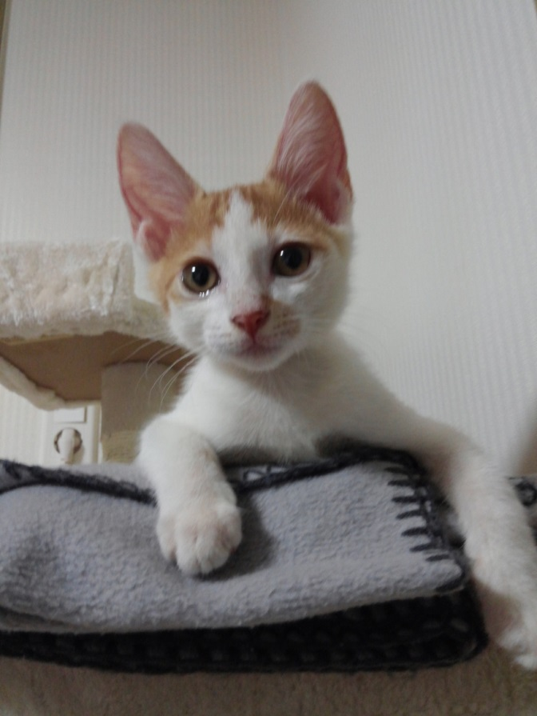
IoT 디바이스 디자인 고려사항
추가 예산
- IoT 시스템의 서버 유지 비용
- 디바이스의 성능에 따른 업그레이드 비용
- 디바이스의 고장 및 수명 문제에 따른 교체 비용
- 고객의 요청사항에 따른 추가 비용 발생

Slide 25
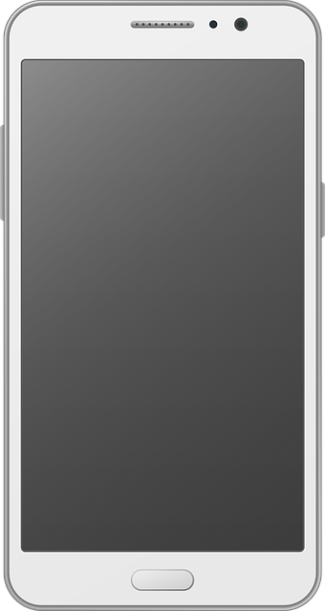
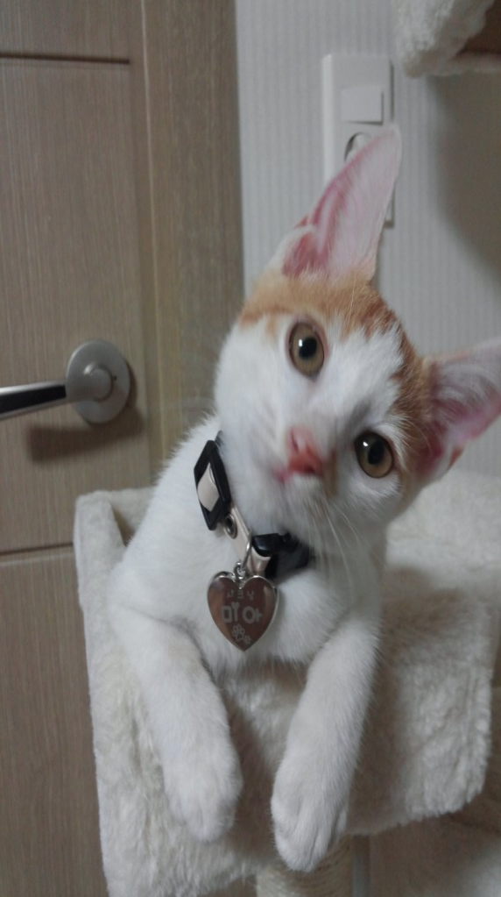
IoT 디바이스 UI기능 명세화
예상 UI 주요기능
사용자 인증
IoT 디바이스 제어
IoT 디바이스 모니터링
UI 적용 기술
Java 앱
예상 시나리오
앱 구동
사용자 인증
디바이스 선택
명령 선택 (디바이스 모니터링 또는 제어)
앱 종료

Slide 26
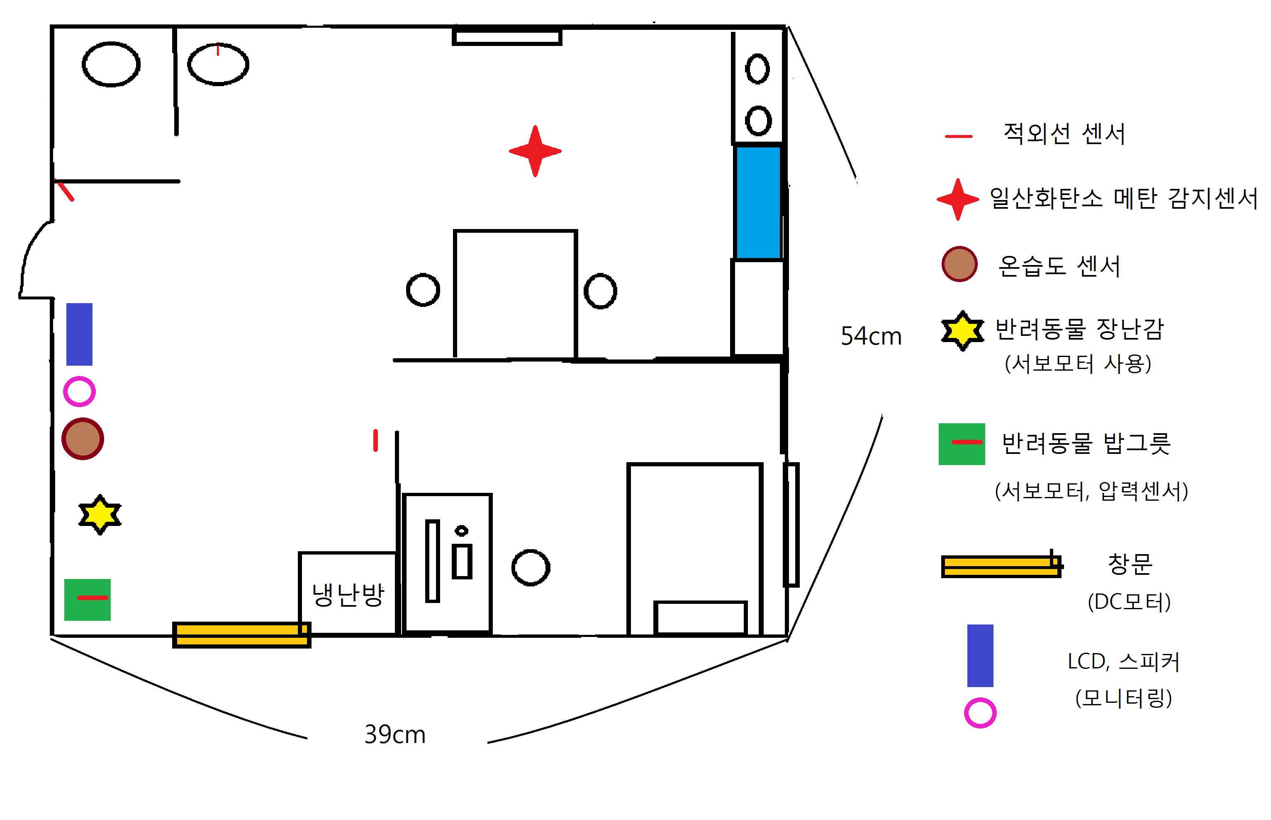
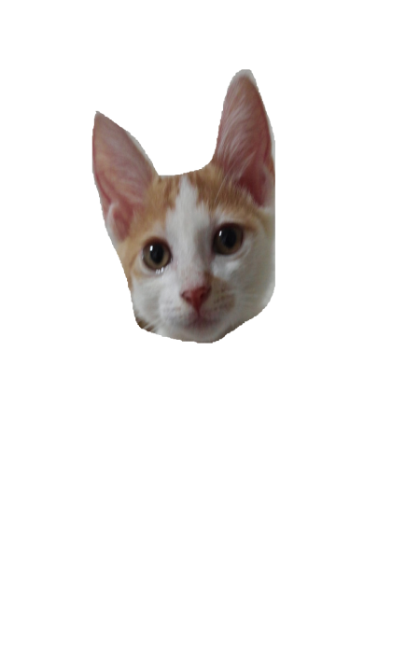
전체 프로토타입

Slide 27
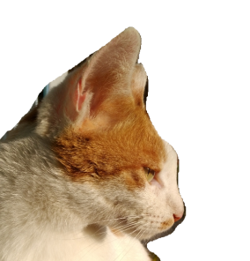
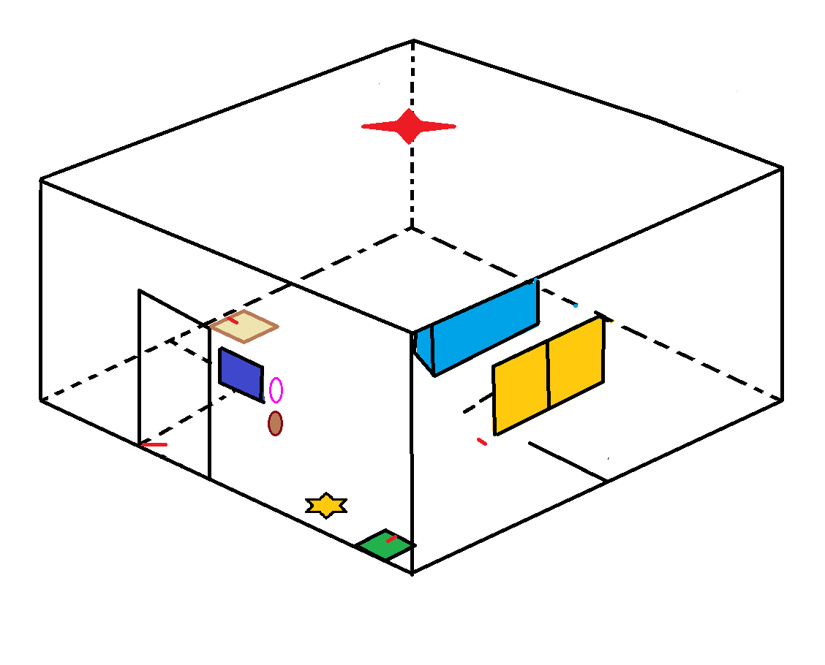
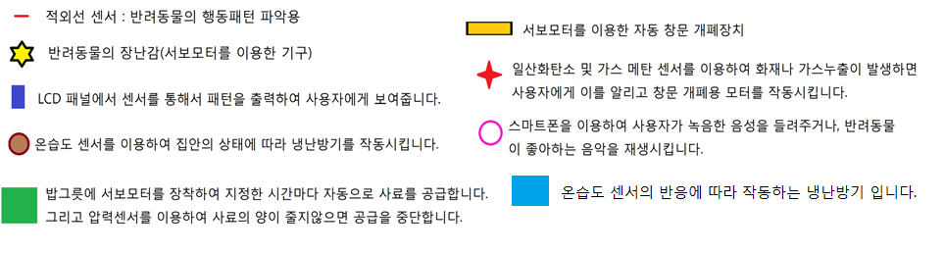
전체 프로토타입

Slide 28
감사합니다

